Slide 1
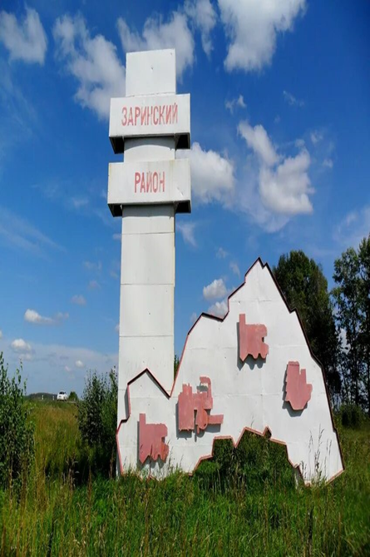
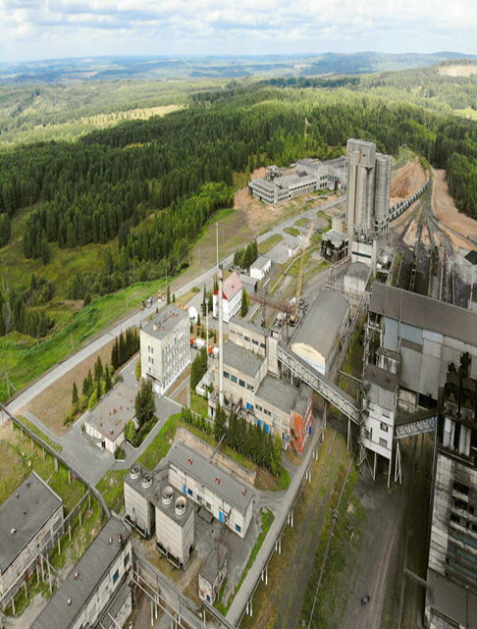
АЛТАЙСКИЙ КРАЙ
ИНВЕСТИЦИОННЫЙ ПРОФИЛЬ
МУНИЦИПАЛЬНОГО ОБРАЗОВАНИЯ МУНИЦИПАЛЬНЫЙ РАЙОН
ЗАРИНСКИЙ РАЙОН АЛТАЙСКОГО КРАЯ

Slide 2
АЛТАЙСКИЙ КРАЙ
преимущества 03
общая харакетристика 04
социально-экономические показатели 05
занятость и доходы населения 06
ресурсная база 07
социальная инфраструктура 08
оценка услуг по жизнеобеспечению 9
туризм 10
позиция предпринимателей 13
анализ интервью администрации 14
SWOT-анализ МО 15
контент анализ социальных сетей 16
организационные проблемы 17
ТОП-действия администрации 18
механизмы реализации инвестиционного профиля 19
основные организации 20
ключевые компетенции 21
специализация района 22
свободные инвестиционные площадки 23
диагностическая карта МО 24
меры господдержки 25
предложение по корректировке мер поддержки 27
образ будущего МО 28
контакты 29
ИНВЕСТИЦИОННЫЙ ПРОФИЛЬ
МУНИЦИПАЛЬНОГО РАЙОНА
ЗАРИНСКИЙ РАЙОН АЛТАЙСКОГО КРАЯ

Slide 3
ПРЕИМУЩЕСТВА
ЗАРИНСКОГО РАЙОНА
преимущества
РАЗВИТЫЙ СЕКТОР ОБРАБАТЫВАЮЩЕЙ ПРОМЫШЛЕННОСТИ
Более 70 % в общем объеме отгруженной продукции в 2023 г.
ТРАНСПОРТНАЯ ДОСТУПНОСТЬ ОКРУГА
БЛИЗОСТЬ
К РЕГИОНАЛЬНОМУ АДМИНИСТРАТИВНОМУ ЦЕНТРУ
ж/д
и автомобильный
транспорт
110 км
БОГАТОЕ ПРИРОДНЫЕ
РЕСУРСЫ
Смешанные леса Природный камень
Известняк, глина, торф
РАЗВИТЫЙ СЕКТОР СЕЛЬСКОГО
ХОЗЯЙСТВА
Растениеводство Животноводство
СВОБОДНЫЕ ИНВЕСТИЦИОННЫЕ ПЛОЩАДКИ

Slide 4
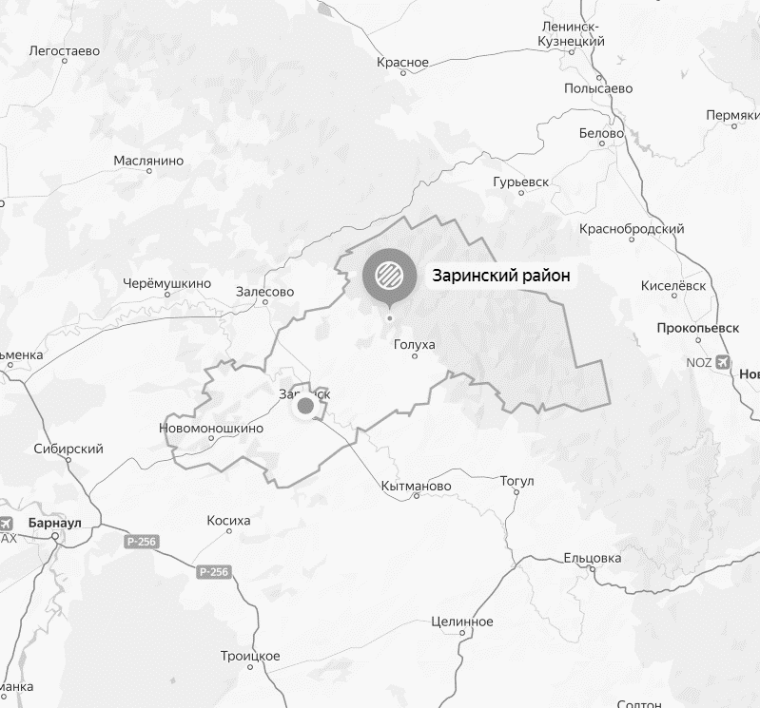
ОБЩАЯ ХАРАКТЕРИСТИКА
ЗАРИНСКОГО РАЙОНА
общая характеристика
12,8 тыс. чел
численность населения, на 01.01.2024 г.
20
.сельсоветов
5214 км. кв.
площадь района
50
населённых пунктов
Ребриха
ст. Ребриха
транспортная доступность округа
автотранспорт
К – 14 Белоярск-Заринск
К - 15 Мартыново-Тогул-Залесово
К – 54 Заринск-Смазнево-Голуха-Цементный завод
западно-сибирская железная дорога
пассажирские перевозки
грузовые перевозки
расстояние от г. Барнаул до административного центра г. Заринск 86 км
расстояние от г. Барнаул до административного центра г. Заринск 110 км
краевого и межмуниципального значения
437,2 км
автомобильные дороги местного значения
791,6 км
с твёрдым покрытием (%)
61,2
100
соответствует нормам (%)
61,2

Slide 5
СОЦИАЛЬНО-ЭКОНОМИЧЕСКИЕ ПОКАЗАТЕЛИ
ЗАРИНСКОГО РАЙОНА АЛТАЙСКОГО КРАЯ
социально-экономические показатели
объем инвестиций в основной капитал млн руб.
711,6 2438,8 2449,9
налоговые и неналоговые доходы тыс. руб.
123985,1 1166208,8 1174571,6
отгрузка продукции
млн. руб.
360,6 325,4 164,9
оборот общественного питания млн. руб.
4,2 4,98 5,6
общий фонд оплаты труда по полному кругу крупных и средних организаций
млн. руб.
539,1 657,3 759,0
средняя з/п
руб.
35226,8 37139,8
43648
2021
2022
2023 год

Slide 6
ЗАНЯТОСТЬ И ДОХОДЫ НАСЕЛЕНИЯ
занятость и доходы населения
ПОКАЗАТЕЛИ | ЕД. ИЗМ | 2022 год | 2023 год
среднемесячная заработная плата одного работающего по крупным и средним организациям | руб. | 37139,8 | 43648,1
 | % | 105,4* | 117,5*
среднемесячная заработная плата одного работающего по полному кругу предприятий (оценка) | руб. | 32158,0 | 36134,0
среднемесячная заработная плата по крупным и средним организациям Алтайскому краю, включая организации с численностью работников до 15 чел. | руб. | 43 196 | 50 367
 | руб. | 38 291 | 41 433
2,2%
132
чел.
регистрируемая безработица
безработные
граждане*
*темп роста указан в процентах к предыдущему году
СРЕДНЕМЕСЯЧНАЯ ЗАРАБОТНАЯ ПЛАТА РАБОТНИКОВ ПО ОТРАСЛЯМ В 2023 ГОДУ
0,9 %
10,9 тыс. чел.
обрабатывающее производство
45075,0
показатель по Алтайскому краю на 01.01.2024
показатель по Алтайскому краю на 01.01.2024
обеспечение электрической энергией, газом и паром
53955,9
гос. управление.
соцобеспечение, безопасность
48233,3
сельское, лесное хозяйство, охота
49526,2

Slide 7
РЕСУРСНАЯ БАЗА
ресурсная база
КЛИМАТ
МЕСТОРОЖДЕНИЯ И ПРОЯВЛЕНИЯ
континентальный
средняя температура:
в январе -18,1℃, в июле + 19,2℃
месторождения известняков, глин и природного камня
месторождения торфа, золота
Годовое количество осадков 450 мм
ЛЕСА И ПОЧВЫ
ЗЕМЛИ
леса представлены следующими видами:
общая площадь 521403 га
береза, осина, черемуха, ива, калина, жимолость, пихтовые и еловые насаждения, единично встречается кедр.
земли с/х назначения
179214 га
земли особо охраняемых территорий
26 га
земли лесного фонда
328861 га
почвы
преимущественное преобладание черноземов, выщелоченных и оподзоленных почв
земли промышленности
769 га

Slide 8
СОЦИАЛЬНАЯ ИНФРАСТРУКТУРА
социальная инфраструктура
ОБРАЗОВАНИЕ
ЗДРАВОХРАНЕНИЕ
СПОРТ
КУЛЬТУРА И ИСКУССТВО
1
170
26
фельдшерско- акушерных пунктов
4
врачебных амбулатории
20
спортивных залов
24
клубных учреждения
учреждение
дошкольного образования плюс 10 структурных подразделений
учащихся
18
плоскостных спортивных сооружений
24
библиотеки
11
₁₃₁₁
учащихся
52
памятника
общеобразовательных учреждений плюс 10 филиалов
1
детская школа искусств плюс 1 филиал
80
учащихся

Slide 9
ОЦЕНКА УСЛУГ ПО ЖИЗНЕОБЕСПЕЧЕНИЮ
оценка услуг по жизнеобеспечению
ТРАНСПОРТНОЕ ОБСЛУЖИВАНИЕ
ОРГАНИЗАЦИЯ ТЕПЛОСНАБЖЕНИЯ
ОРГАНИЗАЦИЯ ЭЛЕКТРОСНАБЖЕНИЯ
КАЧЕСТВО АВТОМОБИЛЬНЫХ ДОРОГ
ОРГАНИЗАЦИЯ ВОДОСНАБЖЕНИЯ
ОРГАНИЗАЦИЯ ГАЗОСНАБЖЕНИЯ
ВЫВОДЫ
плохое качество автомобильных дорог газоснабжения и транспортного обслуживания
удовлетворительное качество услуг теплоснабжения, водоснабжения, электроснабжения

Slide 10
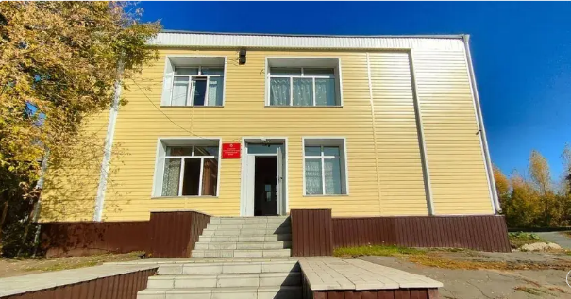
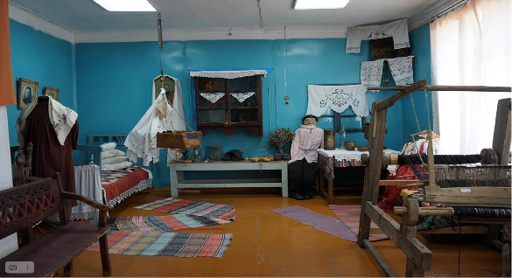
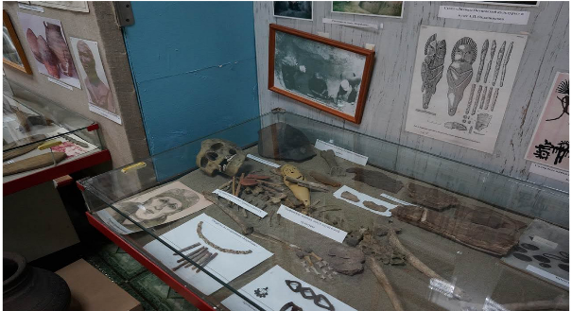
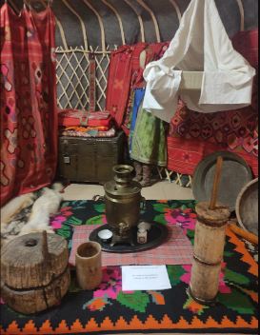
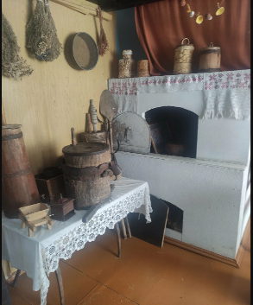
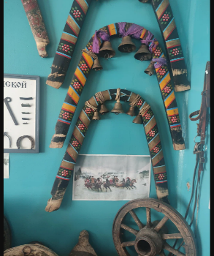
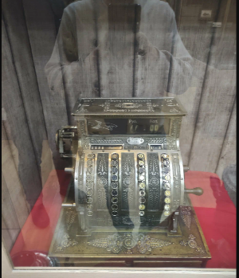
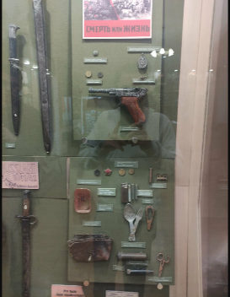
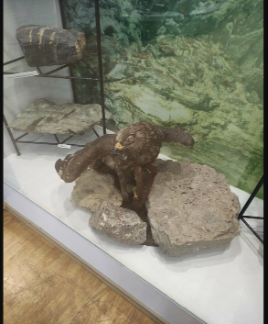
ЗАРИНСКИЙ МЕЖПОСЕЛЕНЧЕСКИЙ КРАЕВЕДЧЕСКИЙ МУЗЕЙ
туризм
8 196
человек
ПОСЕТИЛИ МУЗЕЙ В 2023 ГОДУ
Заринский межпоселенческий краеведческий музей
расположен по адресу: Алтайский
край, г. Заринск, ул. Ленина, 25.
Музей был открыт 4 ноября 1978 года.
В нём зарегистрировано более 16 тысяч
предметов и документов, отражающих
историческое развитие Заринского района и города Заринска по различным направлениям.
Для посетителей открыты постоянные
экспозиции, среди которых «Центр
народной русской культуры»,
«Зал природы и археологии»,
«Быт крестьян Причумышья»,
«Зал боевой Славы», «Солдатская
землянка», «Зал истории советского периода», «Галерея впечатлений», «Истории строки».

Slide 11
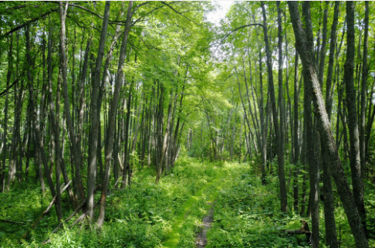
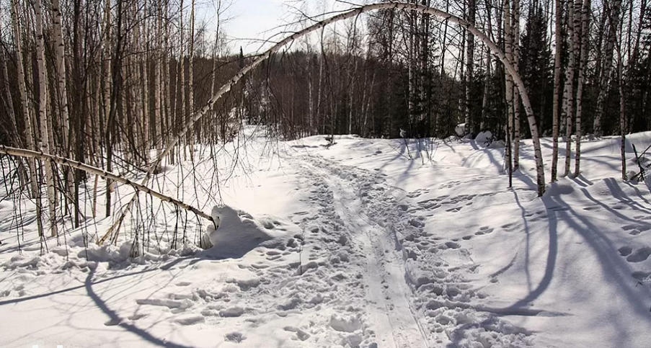
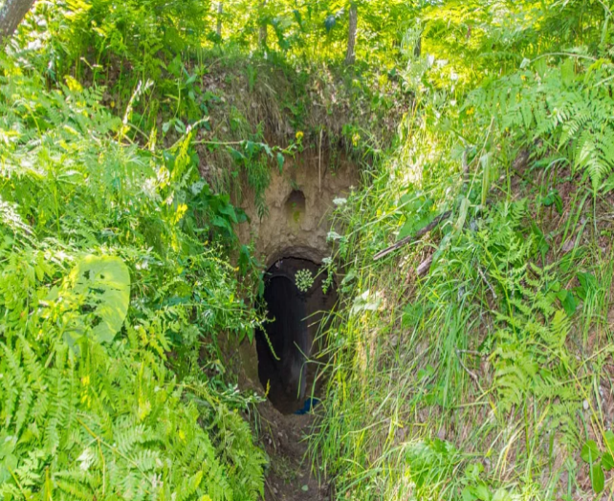
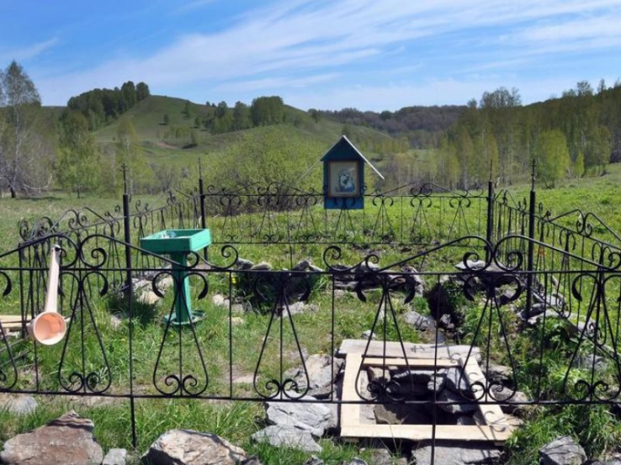
ДОСТОПРИМЕЧАТЕЛЬНОСТИ ЗАРИНСКОГО РАЙОНА
туризм
Миллионы лет назад Салаир представлял собой настоящую горную страну с поднимающимися к небу вершинами. В настоящее время в рельефе Салаирского кряжа есть несколько сопок, высота которых превышает 500 метров. В отдаленных, труднодоступных местах сохранилась непроходимая тайга из пихты и осины.
Территории вдоль железной дороги, связывающей Алтайский край с Кузбассом, в районе станций Тягун, Аламбай и Тогуленок.
Реликтовая липовая роща
На границе с Кемеровской областью на территории Аламбая на площади 18 га находится липовая роща.
Большой подземный
храм
выкопан православными
монахами на крутом склоне в
пойме реки Чумыш между
алтайскими селами
Среднекрасилово и
Староглушинка.
Территорию, где на рубеже
XIX-ХХ веков стал расти
рукотворный пещерный
комплекс, до сих пор называют
«поповскими лугами».
Александро-Невский монашеский скит
В 1910 г. близ села Жуланиха рядом с родником была построена церковь, а позднее часовня в честь святого Александра Невского. В середине 1990-х гг. на предполагаемом месте расстрела был установлен православный крест. Сегодня большинство пещерных ходов обвалилось, остались только узкие лазы. Ежегодно к святому ключу Заринская церковь организует крестный ход.

Slide 12
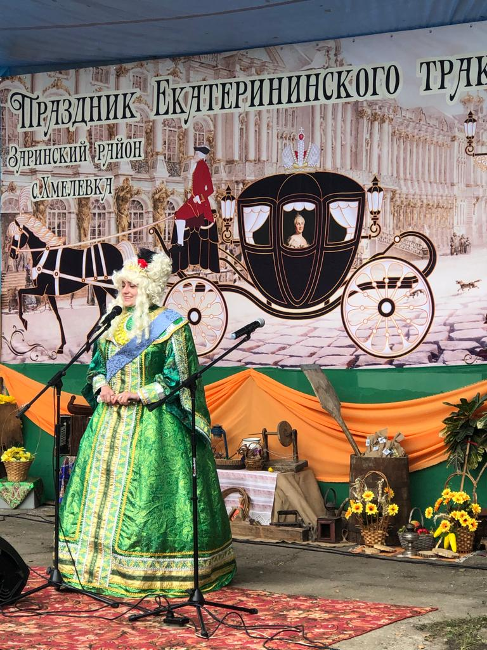
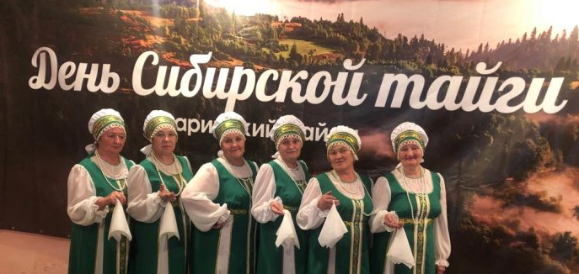
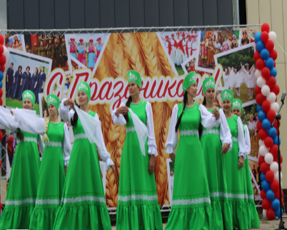
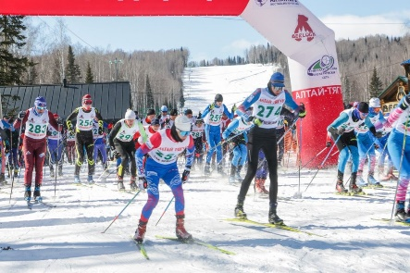
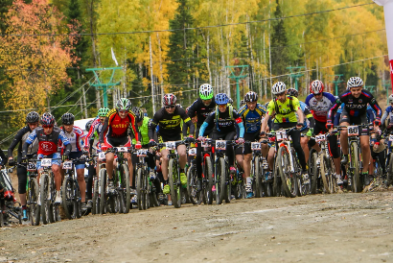
ТУРИЗМ
ЗНАКОВЫЕ СОБЫТИЯ
туризм
День Сибирской тайги
100 лет
Заринскому району
Ежегодное
открытие
лыжного
сезона
Ежегодный веломарафон «Таежная трасса»
Праздник
Екатерининского
тракта

Slide 13
ПОЗИЦИЯ ПРЕДПРИНИМАТЕЛЕЙ*
позиция предпринимателей
ВЫВОД
инвестиционный климат требует улучшений
ОСНОВНЫЕ ТРУДНОСТИ
при реализации
инвестиционных проектов
сложности с оформлением документов (большое количество документов и требуемых разрешений)
финансовые трудности (необходимость использования заемных средств для развития бизнеса)
трудности с созданием/модернизацией инженерной инфраструктуры
ограничена возможность реализации инвестиционных проектов за счёт собственных средств, сложность с привлечением заемных средств
ГЛАВНАЯ ПРИЧИНА
по которой компании
не реализуют инвестиционные
проекты
для реализации крупных проектов компаниям может потребоваться внешнее финансирование, которое может оказаться недоступным или невыгодным в условиях неопределённости
трудности с качеством и стабильностью интернета и сотовой связи
ПРОЧИЕ ВЫВОДЫ
необходимо развивать дорожно-транспортную инфраструктуру
необходимо развивать бизнес-инфраструктуру
*На основании опроса предпринимателей МО

Slide 14
АНАЛИЗ ИНТЕРВЬЮ АДМИНИСТРАЦИИ
анализ интервью администрации
ОСНОВНЫЕ ПРОБЛЕМЫ
ВОЗМОЖНЫЕ РЕШЕНИЯ
Отсутствие эффективной коммуникации между представителями бизнеса и администрацией МО
Своевременная отработка обращений представителей бизнеса, расширение каналов информирования предпринимателей о мерах поддержки
Инвестиционный уполномоченный не может напрямую обратиться к инвестору
Создание проектного офиса и составление дорожной карты для инвесторов, а также активное информирование предпринимателей и инвесторов
о преимуществах работы с инвестиционным уполномоченным
Потребность в более активной поддержке со стороны КАУ «Алтайский центр
инвестиций и развития»
Самостоятельное выстраивание регулярных коммуникаций
по интересующим проектам
Отток кадров, нехватка специалистов
Содействие в релокации специалистов из других населенных пунктов

Slide 15
SWOT-АНАЛИЗ
ЗАРИНСКОГО РАЙОНА
SWOT-анализ
СИЛЬНЫЕ СТОРОНЫ
СЛАБЫЕ СТОРОНЫ
-близкое расположение относительно краевого центра и городов Заринск, Новоалтайск;
-по территории района проходят автомобильные трассы Барнаул-Кемерово, Заринск-Бийск, и железная дорога, соединяющая с городами Барнаул, Новоалтайск, Заринск и Кемеровской областью;
-наличие земельных, водных, сырьевых ресурсов;
-рост собственных доходов бюджета;
-государственная поддержка населения, нуждающегося в улучшении жилищных условий.
-близкая расположенность промышленного загрязнителя ОАО «Алтай-Кокс»;
-отсутствие районного центра;
-район расположен в зоне рискового земледелия в связи с особенностями климата;
-низкий уровень доходов населения;
-дефицит квалифицированных кадров
-отсутствие квалифицированных кадров
-нестабильность в объёмах капитальных вложений.
ВОЗМОЖНОСТИ
УГРОЗЫ
-создание условий, благоприятных для рождения и воспитания нескольких детей;
-государственная поддержка по приоритетным нацпроектам;
-модернизация технологического оборудования и технологий производства в промышленности;
-поддержка малого и среднего предпринимательства;
-увеличение производства молочной и мясной продукции животноводства.
-естественная и миграционная убыль населения, в том числе в трудоспособном возрасте;
-увеличение части населения с уровнем доходов ниже прожиточного минимума;
-не укомплектованность кадров и преобладание работников пенсионного возраста;
-высокий износ основных производственных фондов;
дефицит квалифицированных рабочих кадров и кадров в сфере управления предприятиями;
-высокая стоимость жилищно-коммунальных услуг;
-высокий уровень износа жилищно-коммунальной инфраструктуры.

Slide 16
КОНТЕНТ-АНАЛИЗ СОЦИАЛЬНЬIХ СЕТЕЙ
контент-анализ социальных сетей
ПРОБЛЕМЫ
ВОЗМОЖНЫЕ РЕШЕНИЯ
Низкое качество жилищно-коммунальных услуг, высокий износ коммунальных сетей
Участие в региональных программах по капитальному ремонту и модернизации систем ЖКХ
Плохое состояние дорожного покрытия в некоторых частях МО (в т.ч. отсутствие освещения)
Участие в государственных программах по финансированию проектов ремонта и модернизации дорожной инфраструктуры
Низкая эффективность использования местных природных ресурсов, в том числе в связи
с отсутствием полного цикла переработки местных природных ресурсов
Привлечение потенциальных инвесторов, размещение информации
об имеющихся инвестиционных площадках

Slide 17
ОРГАНИЗАЦИОННЫЕ ПРОБЛЕМЫ,
ПРЕПЯТСТВУЮЩИЕ РАЗВИТИЮ МУНИЦИПАЛЬНОГО РАЙОНА
организационные проблемы
высокий износ коммунальных сетей
отсутствие эффективной коммуникации между
представителями бизнеса и администрацией района
в т.ч. необходима регулярная рассылка информации о мерах поддержки
со стороны администрации
инженерная
инфраструктура
ключевые направления
технические проблемы
кадровые
проблемы
нехватка рабочих кадров
отток населения в крупные города
в т.ч в медицинских и образовательных учреждениях района

Slide 18
ТОП-ДЕЙСТВИЯ АДМИНИСТРАЦИИ
ТОП-действия администрации
СФЕРА | ДЕЙСТВИЯ АДМИНИСТРАЦИИ | ОЧЕРЁДНОСТЬ | ВАЖНОСТЬ* | СТОИМОСТЬ** | ВРЕМЯ** | ИТОГОВЫЙ БАЛЛ
Нивелирование угрозы выбора инвестором другого муниципального образования | Использование буклетов и других информационных материалов для презентации сильных сторон и возможностей МО перед потенциальными инвесторами | ТОП-1 | 4 | 5 | 5 | 14
 | Развитие каналов информирования: модернизация сайта, использование профильных ресурсов для информирования о площадках, публикация рекламных и иных материалов на популярных интернет-ресурсах | ТОП-2 | 5 | 3 | 2 | 10
Кадровые проблемы | Организация регулярных встреч и мастер-классов предприятий со школьниками для популяризации рабочих специальностей | ТОП-1 | 5 | 4 | 3 | 12
 | Содействие в релокации работников из других населенных пунктов | ТОП-2 | 4 | 1 | 2 | 7
Развитие туризма | Организация традиционных ежегодных фестивалей с целью сохранения и развития культурного наследия района | ТОП-2 | 4 | 2 | 3 | 9
Развитие предпринимательства | Регулярная рассылка информации о мерах поддержки со стороны администрации | ТОП-1 | 5 | 5 | 5 | 15
 | Активная работа с КАУ «Алтайский центр инвестиций и развития» по созданию новых проектов и привлечению инвесторов | ТОП-2 | 5 | 4 | 3 | 12

Slide 19
МЕХАНИЗМЫ РЕАЛИЗАЦИИ
ИНВЕСТИЦИОННОГО ПРОФИЛЯ
ИНВЕСТИЦИОННЫЙ ПРОФИЛЬ ЗАРИНСКОГО РАЙОНА АЛТАЙСКОГО КРАЯ

Slide 20
ОСНОВНЫЕ ОРГАНИЗАЦИИ
основные организации
НАИМЕНОВАНИЕ КОМПАНИИ | СФЕРА ДЕЯТЕЛЬНОСТИ | ВЫРУЧКА млн. руб. (2023 г.) | РАБОЧИЕ чел. (2023 г.)
ООО «Алтай Цемент» | Производство цемента | 1 159,9 | 234
ООО «Тягунский механизированный карьер» | Добыча декоративного и строительного камня | 431,0 | 118
ООО «Блиновское» | Растениеводство, животноводство | 186,8 | 164

Slide 21
КЛЮЧЕВЫЕ КОМПЕТЕНЦИИ
ключевые компетенции
ООО «Алтай Цемент»
ООО «Тягунский механизированный карьер»
На рынке с августа 2021 года
На рынке более 50 лет
Крупнейший поставщик щебня в Алтайском крае по линиям РЖД
Единственный в регионе цементный завод
На 01.01.2020 года запасы цементного сырья составляют: известняк-28175 тыс. тонн, глина-2476 тыс. тонн.
Рынок сбыта не ограничен регионом, поставки продукции осуществляются в Хакасию, Красноярский край, Кемеровскую, Новосибирскую и Томскую области.
Отгрузка цемента предусмотрена в фасованных мешках МКР, бумажных мешках и навалом. Производится 5 видов цемента ЦЕМ I 32,5Н ГОСТ 31108-2020, ЦЕМ II/А-Ш 32,5Н ГОСТ 31108-2020, ЦЕМ II/А-Ш 32,5Б ДО ГОСТ 33174-2014, ЦЕМ I 42,5Н ГОСТ 31108-2020, ЦЕМ I 42,5Б ГОСТ 31108-2020. Вся продукция сертифицирована и имеет все необходимые дополнительные документы (паспорта, декларации и т.д.).
Производит все фракции щебня, щпс и отсева.
Круглосуточная погрузка 50 полувагонов в сутки, до 1,5 млн.
тонн в год, 125 тонн в месяц.
Имеется собственная аттестационная лаборатория.
Весь ассортимент производимой продукции соответствует
ГОСТ и применяется в качестве: заполнителя сборного
железобетона для промышленного и гражданского строительства, отделочного материала, материала для строительства и ремонта автодорог, в качестве
балластировки железнодорожных путей. Сегодня компания является крупнейшим поставщиком инертных материалов в Алтайском крае по линиям РЖД.

Slide 22
СПЕЦИАЛИЗАЦИЯ РАЙОНА И ТРЕНДЫ РАЗВИТИЯ
специализация округа
СПЕЦИАЛИЗАЦИЯ
ТРЕНД
ЭФФЕКТЫ
РЕЗУЛЬТАТЫ
рост объёмов производства и доходов
АГРОПРОМЫШЛЕННЫЙ КОМПЛЕКС
цифровизация и внедрение информационных технологий
повышение технологичности
производства и функциональности оборудования и машин
усиление позиции местных предприятий
ОБРАБАТЫВАЮЩЕЕ
ПРОИЗВОДСТВО
рост объёмов производства и доходов
следование концепции устойчивого развития
формирование имиджа социально- ответственных компаний
производство щебня
усиление позиции местных предприятий
производство широкого ассортимента продукции
ОБРАБАТЫВАЮЩЕЕ ПРОИЗВОДСТВО
создание гибких производственных систем
быстрая адаптация к изменяющимся требованиям рынка
рост объёмов производства и доходов
производство цемента
усиление позиций местных предприятий

Slide 23
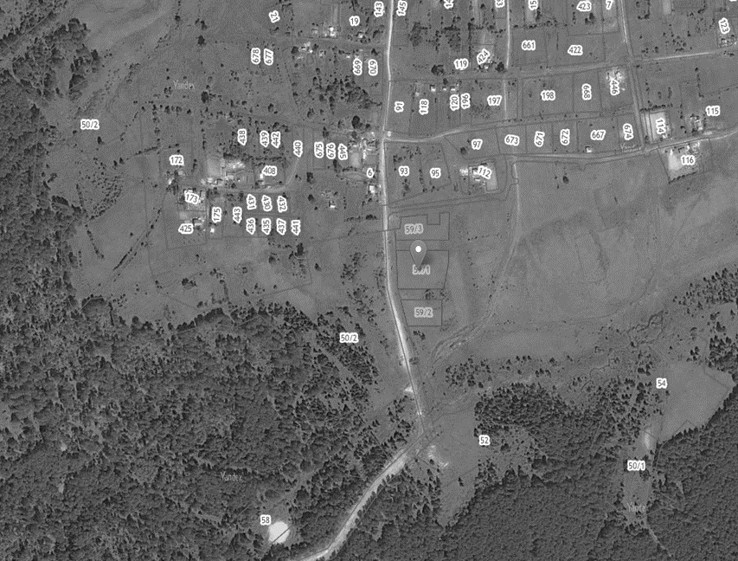
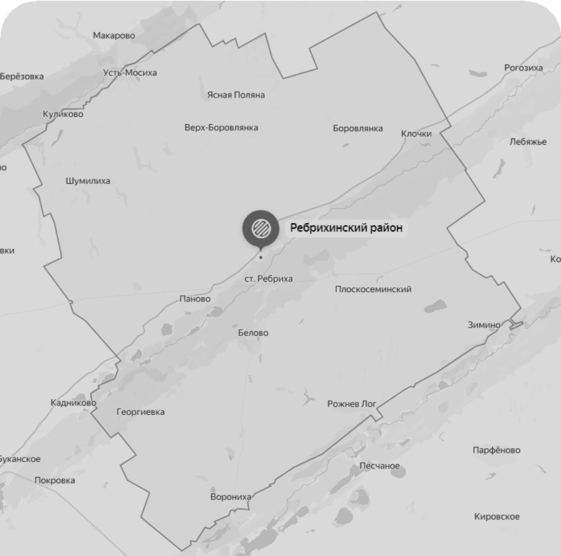
СВОБОДНЫЕ ИНВЕСТИЦИОННЫЕ ПЛОЩАДКИ
свободные инвестиционные площадки
ИНВЕСТИЦИОННЫЕ ПЛОЩАДКИ
1
2
ИНФОРМАЦИЯ ДЛЯ ИНВЕСТОРОВ РАЗМЕЩЕНА НА ОФИЦИАЛЬНОМ САЙТЕ АДМИНИСТРАЦИИ ЗАРИНСКОГО РАЙОНА
https://zarinskij-r22.gosweb.gosuslugi.ru/
Ребриха
2
ОЗНАКОМИТСЯ С РЕЕСТРОМ МУНИЦИПАЛЬНОГО ИМУЩЕСТВА В РАЙОНЕ МОЖНО НА САЙТЕ АДМИНИСТРАЦИИ ЗАРИСНКОГО РАЙОНА
https://zarinskij-r22.gosweb.gosuslugi.ru/
2
…
количество свободных инвестиционных площадок

Slide 24
ДИАГНОСТИЧЕСКАЯ КАРТА МО ПО РАБОТЕ
С ИНВЕСТОРАМИ И МЕХАНИЗМ РАБОТЬI С НИМИ
методология разработки
КАК ЕСТЬ
КАК ДОЛЖНО БЫТЬ
ИНФОРМИРОВАНИЕ ИНВЕСТОРОВ И ПРЕДПРИНИМАТЕЛЕЙ
Сайт администрации, регулярная коммуникация
с предпринимателями (звонки, ежегодные встречи)
Сайт администрации, статьи на сайтах для инвесторов и предпринимателей, регулярная коммуникация:
с предпринимателями (почтовая рассылка, звонки)
РАСПРЕДЕЛЕНИЕ ПЛОЩАДОК
Привлечение инвесторов для распределения площадок
Привлечение инвесторов для распределения площадок через тендерную процедуру
ИНФРАСТРУКТУРА
НА ИНВЕСТИЦИОННЫХ ПЛОЩАДКАХ
Создание инженерной и транспортной инфраструктуры до прихода инвестора на объект с целью экономии времени
Создание инженерной и транспортной инфраструктуры до прихода инвестора на объект с целью экономии времени
РАБОТА С ИНВЕСТОРАМИ
БЕЗ ИНВЕСТИЦИОННОГО ПЛАНА
Создание проектной команды, которая составляет
инвестиционные планы и выводит проекты на площадки
Создание проектной команды, которая составляет
инвестиционные планы и выводит проекты на площадки
РЕШЕНИЕ И УСКОРЕНИЕ
РАССМОТРЕНИЯ АДМИНИСТРАТИВНЫХ ВОПРОСОВ
Личное сопровождение и контроль инвестиционным уполномоченным каждого крупного проекта на всех стадиях его реализации
Личное сопровождение и контроль инвестиционным уполномоченным каждого крупного проекта на всех стадиях его реализации
РАБОТА С ПОТЕНЦИАЛЬНЫМИ ИНВЕСТОРАМИ
Подготовка к возможному приходу инвесторов, при возникновении интереса с их стороны
Подготовка к возможному приходу инвесторов, создание информационно-аналитических буклетов, сохранение
контактов потенциальных инвесторов, составления списка для дальнейшей регулярной коммуникации
РАБОТА С РЕАЛИЗОВАННЫМИ
ПРОЕКТАМИ НА ИНВЕСТИЦИОННЫХ ПЛОЩАДКАХ
Регулярная обратная связь и помощь
с дальнейшим развитием в случае необходимости
Регулярная обратная связь и помощь
с дальнейшим развитием в случае необходимости

Slide 25
МЕРЫ ГОСУДАРСТВЕННОЙ ПОДДЕРЖКИ
меры господдержки
МОЙБИЗНЕС22.РФ
afmz.ru
frp22.ru
invest.alregn.ru
МСП.РФ
smbn.ru
corpmsp.ru
ombudsmanbiz22.ru
mfc22.ru
myexport.exportcenter.ru
rci22.ru

Slide 26
МИНИСТЕРСТВА, ОКАЗЫВАЮЩИЕ ПОДДЕРЖКУ ПРЕДПРИНИМАТЕЛЯМ И ИНВЕСТОРАМ
меры господдержки
МИНИСТЕРСТВО ПРОМЫШЛЕННОСТИ И ЭНЕРГЕТИКИ АЛТАЙСКОГО КРАЯ
МИНИСТЕРСТВО ЭКОНОМИЧЕСКОГО РАЗВИТИЯ
АЛТАЙСКОГО КРАЯ
МИНИСТЕРСТВО СТРОИТЕЛЬСТВА И ЖИЛИЩНО- КОММУНАЛЬНОГО ХОЗЯЙСТВА АЛТАЙСКОГО
КРАЯ
МИНИСТЕРСТВО СЕЛЬСКОГО ХОЗЯЙСТВА АЛТАЙСКОГО КРАЯ
МИНИСТЕРСТВО ТРАНСПОРТА АЛТАЙСКОГО КРАЯ
УПРАВЛЕНИЕ АЛТАЙСКОГО КРАЯ ПО РАЗВИТИЮ ПРЕДПРИНИМАТЕЛЬСТВА И РЫНОЧНОЙ ИНФРАСТРУКТУРЫ
МИНИСТЕРСТВО ЦИФРОВОГО РАЗВИТИЯ И СВЯЗИ АЛТАЙСКОГО КРАЯ
УПРАВЛЕНИЕ АЛТАЙСКОГО КРАЯ ПО РАЗВИТИЮ
ТУРИЗМА И КУРОРТНОЙ ДЕЯТЕЛЬНОСТИ
УПРАВЛЕНИЕ АЛТАЙСКОГО КРАЯ ПО ПИЩЕВОЙ, ПЕРЕРАБАТЫВАЮЩЕЙ, ФАРМАЦЕВТИЧЕСКОЙ ПРОМЫШЛЕННОСТИ И БИОТЕХНОЛОГИЯМ

Slide 27
ПРЕДЛОЖЕНИЯ ПО КОРРЕКТИРОВКЕ МЕР ФИНАНСОВОЙ И ОРГАНИЗАЦИОННОЙ ПОДДЕРЖКИ ПРОЕКТОВ
предложения по корректировке
АКТИВНАЯ ИНФОРМАЦИОННАЯ
И КОНСУЛЬТАЦИОННАЯ ПОДДЕРЖКА
ПРЕДПРИНИМАТЕЛЕЙ
УМЕНЬШЕНИЕ КОЛИЧЕСТВА И СРОКОВ
ПРОЦЕДУР, НЕОБХОДИМЫХ ДЛЯ ПОЛУЧЕНИЯ
ИНВЕСТИЦИОННОЙ ПЛОЩАДКИ
УМЕНЬШЕНИЕ КОЛИЧЕСТВА
БЮРОКРАТИЧЕСКИХ
ПРОЦЕДУР
ДЛЯ ПОЛУЧЕНИЯ МЕР ПОДДЕРЖКИ
ПЕРЕНОС ПРОЦЕДУР В ЭЛЕКТРОННЫЙ ВИД ДЛЯ СОКРАЩЕНИЯ ВРЕМЕННЫХ ИЗДЕРЖЕК
СНИЖЕНИЕ
НАЛОГОВЫХ СТАВОК
ДЛЯ МСП

Slide 28
ОБРАЗ БУДУЩЕГО
образ будущего
ЭФФЕКТИВНАЯ РАБОТА С ИНВЕСТОРАМИ
СОЦИАЛЬНАЯ ИНФРАСТРУКТУРА
проведён ремонт
коммунальных сетей
улучшена работа учреждений здравоохранения, образования и сокращено число жалоб от населения
создана дорожная карта по работе с инвесторами
создан проектный офис, осуществляющий поддержку инвесторов
ЭФФЕКТИВНАЯ РАБОТА С ИНВЕСТОРАМИ
организованы ежегодные фестивали, которые пользуются спросом у туристов

Slide 29
КОНТАКТЫ
контакты
АДМИНИСТРАЦИЯ ЗАРИНСКОГО РАЙОНА АЛТАЙСКОГО КРАЯ
659106, Алтайский край, г. Заринск,
ул. Ленина, 26
ИНВЕСТИЦИОННЫЙ УПОЛНОМОЧЕННЫЙ
Светлаков Андрей Иванович
+7 (38595)22-1-32
+ 7 (38595) 22-4-01
заместитель главы Администрации
района, председатель комитета по сельскому хозяйству
priem@zr.alregn.ru
zarinskoesh@mail.ru
КАУ «АЛТАЙСКИЙ ЦЕНТР ИНВЕСТИЦИ И РАЗВИТИЯ»
КОМИТЕТ ПО ЭКОНОМИКЕ, ИМУЩЕСТВУ И ЗЕМЕЛЬНЫМ ОТНОШЕНИЯМ АДМИНИСТРАЦИИ ЗАРИНСКОГО РАЙОНА
656038, г. Барнаул,
пр. Комсомольский, 118
+ 7 (3852) 20-66-12
Санкина Людмила Викторовна
+ 7 (38595)22-2-71
kau_invest@mail.ru
председатель комитета
uizoadmzr@yandex.ru
НО «АЛТАЙСКИЙ ФОНД РАЗВИТИЯ МАЛОГО И СРЕДНЕГО ПРЕДПРИНИМАТЕЛЬСТВА»
656056 г. Барнаул,
ул. Мало-Тобольская, 19
КОМИТЕТ ПО СТРОИТЕЛЬСТВУ И ЖИЛИЩНО-КОММУНАЛЬНОМУ ХОЗЯЙСТВУ АДМИНИСТРАЦИИ ЗАРИНСКОГО РАЙОНА
Коваленко Денис Владимирович + 7 (38595)22-2-36
председатель комитета gkhadm@yandex.ru
8-800-222-8322
info@altfond.ru

